Slide 1

株式会社◯◯御中
新たな採用戦略のご提案について

Slide 2
FACE1 ダイレクトリクルーティングのお勧め
★人材獲得競争時代に対応した新しい採用手法、ダイレクト・リクルーティング
産業構造の変化や企業のグローバル化、IT・Webサービスの普及などにより、採用の世界にも新たな波が押し寄せています。求人メディアへの出稿や人材紹介会社の利用といった従来の採用手法のほかに、とくに海外ではSNSや外部データベースを利用した採用手法が使われています。
日本では常識である「待ち」の採用手法とは大きく異なり、経営者、役員、採用担当者が自ら候補者を見つけ出してアプローチするという「ダイレクト・リクルーティング」が主流になりつつあります。
★ダイレクトリクルーティングの種類
ダイレクトリクルーティングを大別しますと、自社採用サイトを構築しオンライン広告から集客を行う「オンライン広告集約型」とソーシャルサイトを活用し知人縁故の採用を誘発させる「リファラルリクルーティング型」、SNS型ポータルサイトを活用する「ポータル利用型」に分けられます。
今回のご提案は、そのすべてにおいて中核となる採用サイトを公開し、採用オウンドメディアサイトとして運営できるように構築して参ります。
動画による採用コンテンツの充足
株式会社◯◯ 採用サイト
＝採用オウンドメディア
Faecbook Twitter
他ポータルから連動
社員投稿による
リファラル効果

Slide 3
FACE2 サイトデザイン草案
★採用ポータル
前述させて頂きましたがこの度のご提案コンセプトは「◯◯採用オウンドメディアサイト」を構築することです！！
社員様によるFacebookなどへの投稿を行って頂き、ミウラ様Facebookへフォローさせていきます。
※逆でも良いです。
採用方式について
キャリアパスについて
働き方革命
（制度）
Integralとは
ポリシー
◯◯の 働き人
◯◯
ﾆｭｰﾌｪｲｽ
社員様による採用ブログをSNSリクルートサイトへの掲載と同時にオウンドメディアサイトへの掲載を行っていきます。
TOPメッセージ
社員様の友人知人へのリファラルリクルーティングを展開します。紹介から採用に至った場合の社員様への報奨金制度などが不可欠です。
採用詳細＆エントリー
採用ブログ
採用
SNS
※インライン表示

Slide 4
FACE3 コンテンツの詳細
★◯◯働き人・◯◯ニューフェイスなど
人物はすべて動画で構成していきます！
急増する動画コンテンツ
現時点で動画コンテンツは静止画コンテンツのアクセス数をすでに3倍を超えると言われます。今後は更に動画によるコミュニケーションは急増すると思われます。
新たな試みのひとつで最近話題になっているのが縦動画です。この度の改修に伴い縦動画のご提案を致します。使用アクションを想定しますと縦のほうがより閲覧率が高まると思われます。
★日々のブログ投稿が鍵！
これまでの間接リクルーティングでは最初に案件掲載をした後は全く手をかけないのが通例でした。
ダイレクトリクルーティングでは日々のブログやSNS更新が他社を圧倒する採用に近づけていく鍵であるため、ブログ投稿を社内ルール化し日々更新を行って頂きます。

Slide 5
FACE4 リファラルリクルーティングの実践
★リファラルリクルーティングとは
「リファラルリクルーティング」とは、社内外の信頼できる人脈を介した「紹介・推薦」による採用活動のことです。リファラル（referral）は「委託、紹介、推薦」といった意味で、具体的には自社の経営者や優秀な社員からの紹介、外部の専門家や著名人からの推薦などを指します。最近では、自社サービスの顧客やファンからの紹介から採用に至るケースも増えてきました。
近年のソーシャルメディアの発達もあり、既存の採用チャネルに頼らない「人づて」の採用活動の利便性・効率性は飛躍的に進化しています。
社員様のFacebookへ自社の採用について投稿をして頂きます。
◯◯様FBサイトへ投稿して頂いても可です。
社員様のFBサイトをいいねして頂ければ一括掲載となっていきます。
友人・知人へ拡散していきます。

Slide 6
FACE5 外部ポータルとの連携
SNS型採用ポータル
SNSリクルーティングは、必ずしも一般的な書類選考→面接といったプロセスを踏みません。「お昼ごはんを一緒に食べましょう」であったり、カジュアルに遊びに行くような感覚で会社を訪問することから始まります。いきなり履歴書を持って参上するわけではありません。
結局ミスマッチを起こしてしまいかねません。
そのためにまずはSNS的に繋がり、話しを聞いてみたいと言うソフトな出会いを踏んでエントリーとなります。
採用ブログ
繰り返しになりますがソフトなステップを誘発させるには日々の働き方をブログで紹介していくことが不可欠です。
※同記事で構いませんので掲載を続けることが重要です。
ご提案
派遣・請負型就職ではキャリアパスが形成されないと言う嘘！！
的なタイトルで社会への提言的ブログなどを書かれては如何でしょうか。

Slide 7
FACE6 採用方式とキャリア制度が最重要コンテンツ
★最も採用の正否を分けるポイントが採用方式とキャリアパスです。
今回のサイト構築においてこの2点の検討を是非お願い致します！！
■採用方法を他社と差別化する
■採用後の制度を明確に打ち出す

Slide 8
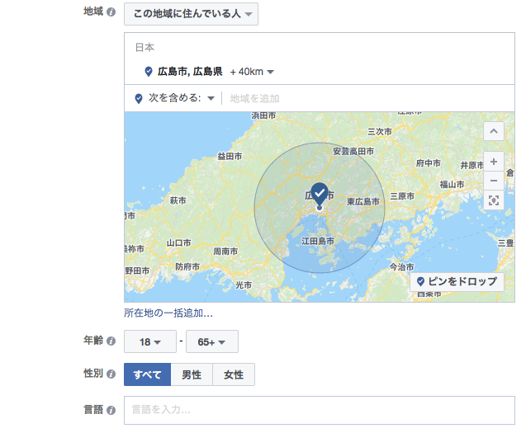
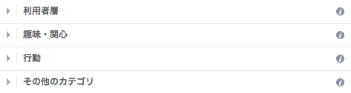
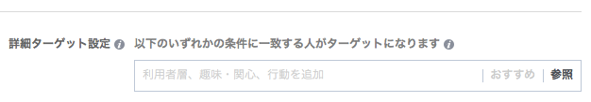
FACE7 オンライン広告からのエントリー獲得
アカウント取得時に登録した情報などをもとに、細かい配信ターゲティングが可能
下記は条件の一例
▶学歴、職歴（業界）勤務先、役職、業界
▶子供の有無
0〜3歳、4〜12歳、13歳〜15歳、16歳〜19歳の子供がいる、子供が産まれる予定の人
▶ライフイベント
30日以内に記念日を迎える、近日誕生日、婚約中、新婚、家族から離れたところに住んでいる、就職・転職、最近転居した、遠距離恋愛など
▶趣味・関心
各種スポーツ、ニュース、ペット、旅行、買い物、業界、不動産、インターネットなど項目は数百種類に上ります。
※エリア別オーディエンスを提案！！

